Slide 1
Ledarskap i digital transformation
Utmaningar, fallgropar och möjligheter
2023-03-22

Slide 2
3
Möjliggöra
mänskliga möten
2
Trovärdighetsfråga för
våra medborgare
1
Korrekta
beslutsunderlag i tid

Slide 3
1
Det kostar pengar
2
Det krävs en organisation som
Mäter
Följer upp
kommunicerar
3
Stjäl inte resurser från den ordinarie verksamheten
Notes:
Det kostar pengar (kommer från aktuella diskussioner). Det är en investering. För att få det här måste jag betala det här.. Så var noga med att löpande visa på riktiga resultat! Hela tiden varje dag/ Varje vecka. Kommunciera resultaten. Ta fram mätetal från början .
Förändringsledning

Slide 4
DATADRIVET BESLUTSFATTANDE
SÄKERSTÄLLA UPPDRAGET
En förvaltande organistion
En möjliggörande organisation

Slide 5
Detta har vi lärt?
Ett modigt ledarskap krävs
Ta med juridiken redan från start
Tillit – alla kan inte engagera sig i allt
Börja där ni får mest effekt
Ta hjälp, fatta beslut och våga
Fastna inte i ännu ett administrativt system

Slide 6
www.battredelat.se
Värmdö kommun
Växjö kommun
Region Skåne
Örebro kommun
Tranemo kommun
Karlstad kommun
Uddevalla kommun
Helsingborg kommun
Ånge kommun
Sundsvall kommun
Singula
PA Consulting
www.bättredelat.se
Notes:
På vilket sätt bidrar #Bättredelat?
Dela lösningar, kod, samverkan,

Slide 7
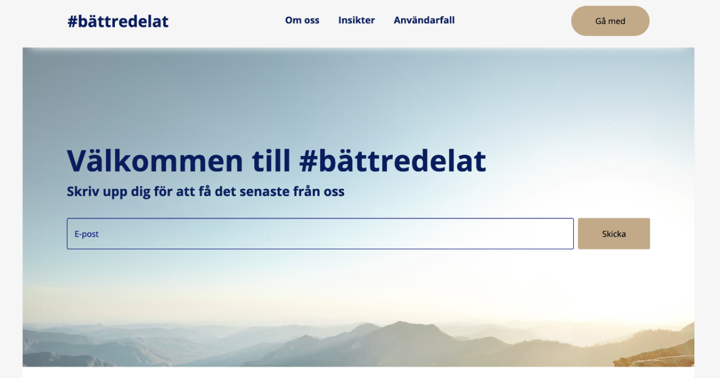
kontaktuppgifter
www.battredelat.se
Per Brogevik
Per.Brogevik@orebro.se
Johanna Kullenberg Johanna.kullenberg@paconsulting.com
Louise Callenberg Louise.callenberg@singula.se
www.bättredelat.se

Slide 8
Genomfört:
Uppstart positionspapper
Mini-intervjuer
Rundabordssamtal med kommunjurister
Kommande
Rundabordssamtal om användarfall 27 mars, april
Offentlig chef
Podd “focus säkerhet”
Längre fram:
Lansering posionspapper
Vitalis
Seminarium med AWS
Almedalen
E-förvaltnings-dagarna
Och efter det?
BättreDelat som en egen organisation inom GovTech
Positionspapper nr. 3
www.bättredelat.se

Slide 11
Organisationstransformation för att säkra digitaliseringsagendan
Attraktiv arbetsplats
Lägre beroende
Lägre kostnad
Sektorer:
DATADRIVET BESLUTSFATTANDE
SÄKERSTÄLLA UPPDRAGET
Barn och utbildning
Kultur och fritid
Social och omsorg
Miljö och hälsa
Samhällsbyggnad
Kompetens- och digitaliseringscenter
Kompetens- och digitaliseringscenter
Utveckling
Plattform för automation & process
Tar fram appar “div fabriker”
Gemensamma resurser
Gemensamma informationsmodeller
Personal - Ekonomi - Juridik & säkerhet
IT
Notes:
Den nya kommunala organisationen måste vara möjliggörande inte förvatande. Dvs gilla att vara i ständig förändring...
Citat: Matteby.
Modiga ledare.
Tydligt mål som spänner över alla sektorer. Digitalisering är en del av “min “ verksamhet

Slide 12
Organisationstransformation för att säkra digitaliseringsagendan
Kommunledning
Personal - Ekonomi - Juridik & säkerhet
Digitaliseringscenter
Barn & utbildning
Kultur & fritid
Social
Miljö & hälsa
Byggnad
Samhälls-byggnad
IT
Digitaliseringscenter – lyssnar in
samlar ihop
IT – genomför och förvaltar
Utveckling för säkerställande av effektiva processer för datadrivet beslutsfattande
En plattform för automation & process – identifierar och hanterar förvaltningens behov
Utgör en gemensam resurs
Tar fram analyser och underlag utifrån tillgänglig information som finns tillgänglig i systemen idag
Förvalta befintliga lösningar och projektledning av implementering av nya lösningar
Säkerhet
Förvaltning
Administrationssystem Samarbete & kommunikation
Datalager & kvalitet

